Slide 1




Doctorado en Ingeniería y Ciencias Ambientales - DICA
Curso:
Diseño y Análisis de Experimentos en Ingeniería y Ciencias Ambientales
Tema:
Práctica 10: Diseño factorial fraccionado
Docente:
-PhD. Christian René Encina Zelada
Estudiantes:
-Agatha Prado Gárate
-Gustavo De la Cruz Montalvo
-Jhonsy O. Silva López
-José Zevallos Ruiz
18 de noviembre 2024, LIMA – PERÚ

Slide 2





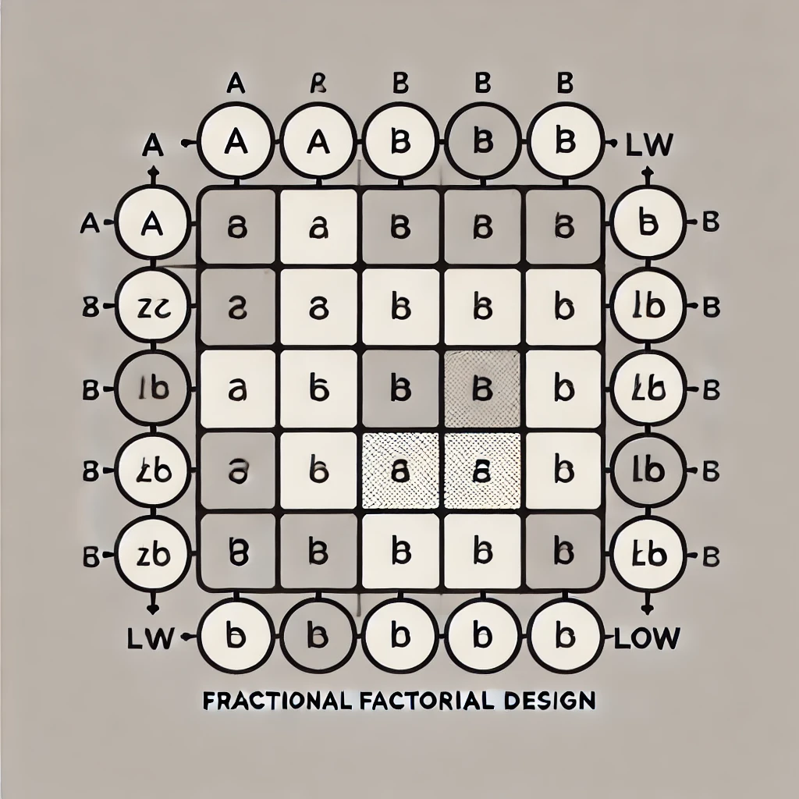
Contenido
1. Artículo
2. Objetivos
3. Marco teórico
4. Metodología
5. Resultados
6. Conclusiones y recomendaciones
Curso Diseño y Análisis de Experimentos en Ingeniería y Ciencias Ambientales

Slide 3
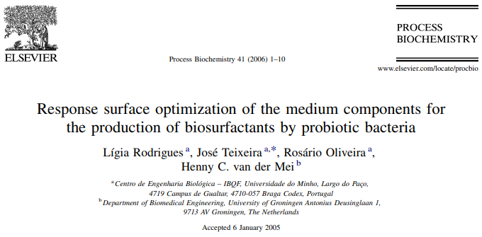
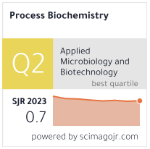
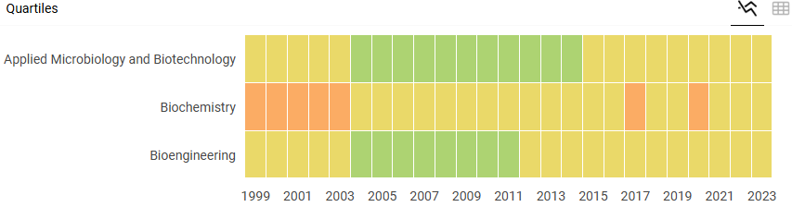
1. Artículo
Rodrigues et al. (2006)
doi:10.1016/j.procbio.2005.01.030
Curso Diseño y Análisis de Experimentos en Ingeniería y Ciencias Ambientales

Slide 4
2. Objetivos
Objetivo general
Analizar y optimizar los componentes de los medios MRS y M17 para la producción de biomasa bacteriana mediante el diseño factorial fraccionado y ANOVA, utilizando herramientas de procesamiento de datos en R para garantizar resultados replicables y eficientes
Objetivos específicos
Evaluar la influencia de los componentes de los medios MRS y M17 en la biomasa bacteriana mediante ANOVA, identificando factores significativos.
Visualización de Efectos Principales a partir de la generación de gráficos claros para interpretar cómo cada componente impacta en la biomasa bacteriana utilizando herramientas como FrF2 y ggplot2.
Realizar el análisis en R para replicar el estudio de manera económica y accesible, asegurando resultados confiables.
Curso Diseño y Análisis de Experimentos en Ingeniería y Ciencias Ambientales

Slide 5
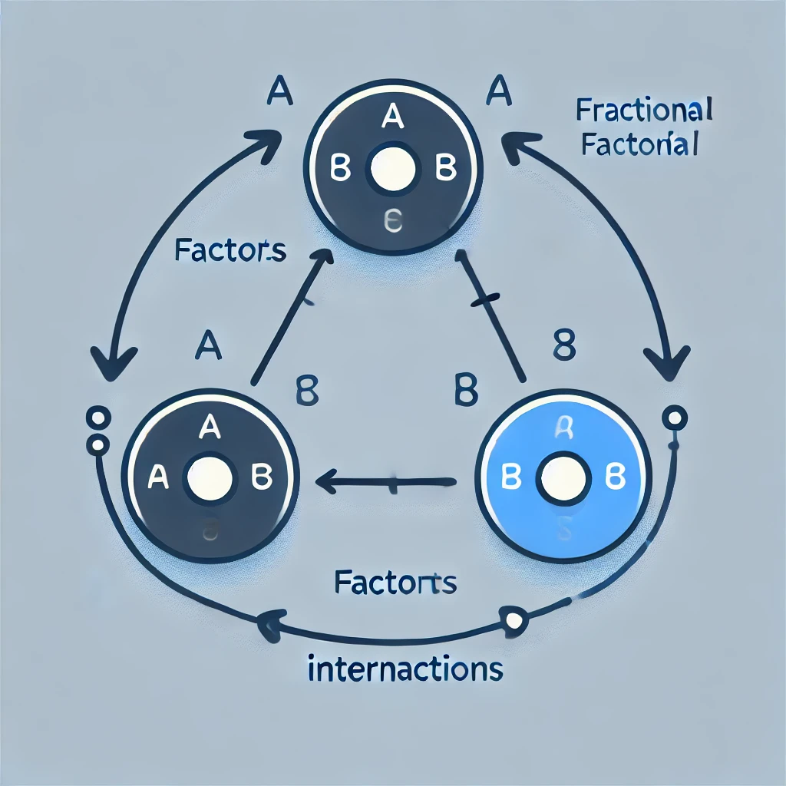

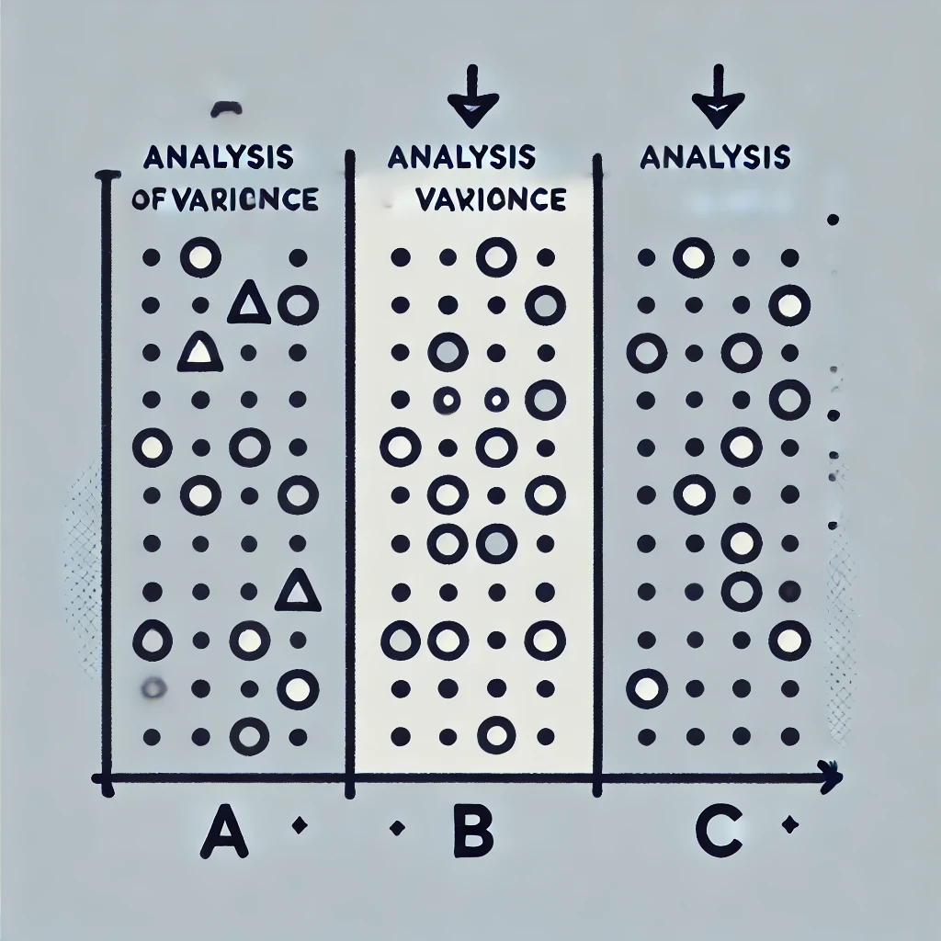
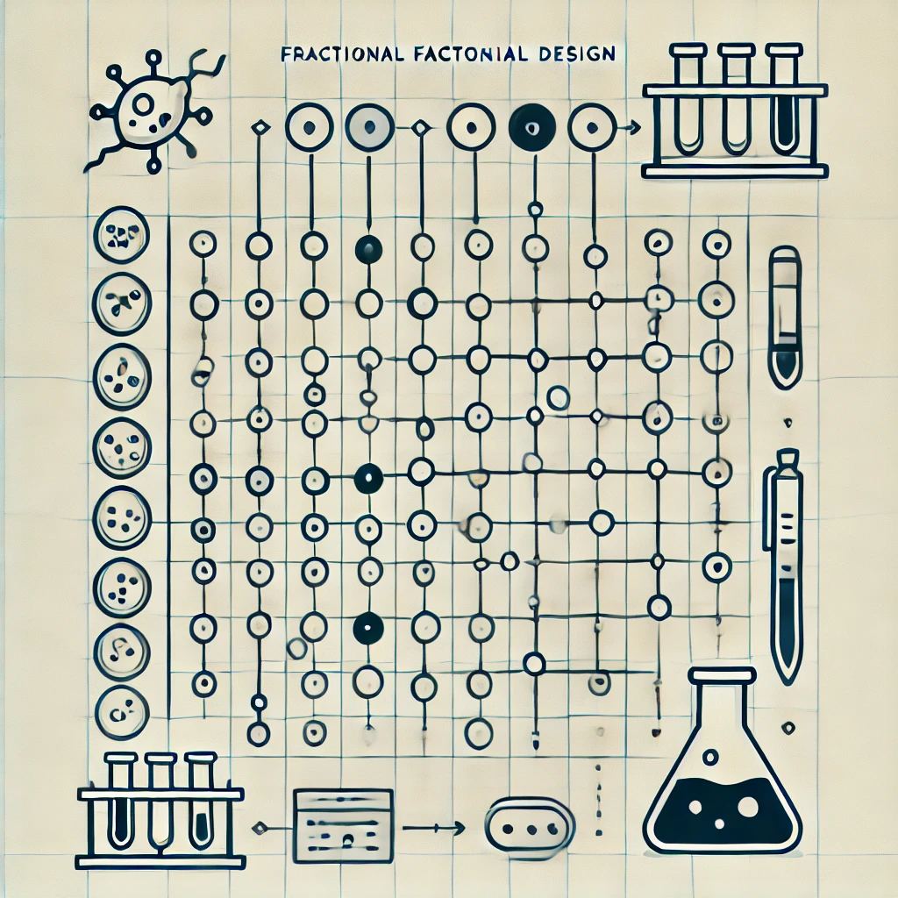
3. Marco teórico
Transformaciones para Estabilizar Varianza y Mejorar la Normalidad
Importancia de los Factores y sus Interacciones
Análisis de Varianza (ANOVA) como Herramienta Estadística
Visualización en Diseños Factoriales Fraccionados
Reproducción de Estudios y Ciencia Abierta
Aplicaciones del Diseño Factorial Fraccionado en la Biotecnología
ANÁLISIS DE VARIANZA
Curso Diseño y Análisis de Experimentos en Ingeniería y Ciencias Ambientales

Slide 6
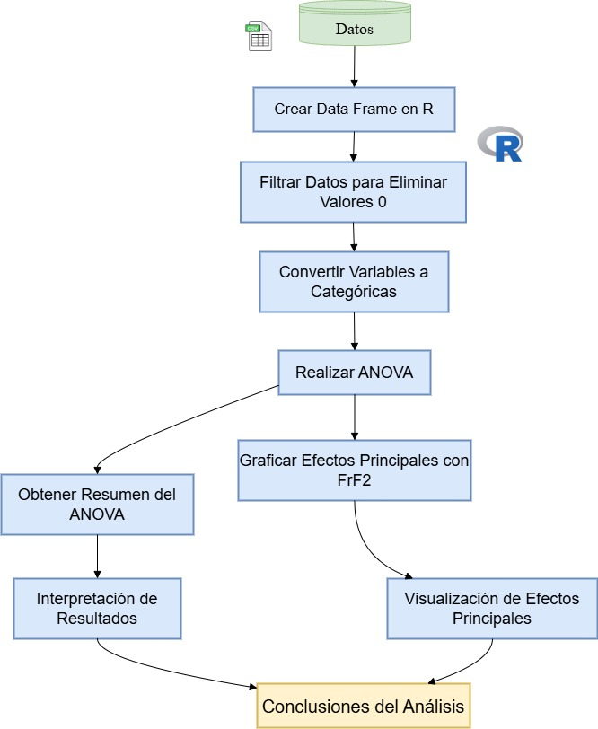
4. Metodología
Flujograma metodológico empleado
Curso Diseño y Análisis de Experimentos en Ingeniería y Ciencias Ambientales

Slide 7
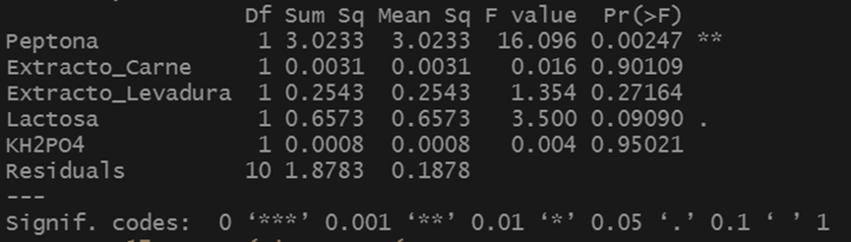
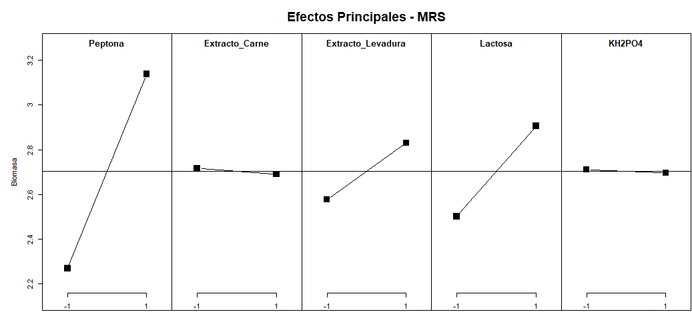
5. Resultados
La Tabla 1 muestra cómo los niveles altos de Peptona y Lactosa en el medio MRS aumentan la biomasa de Lactococcus lactis 53, destacándose como factores clave para su crecimiento.
Peptona | Extracto_Carne | Extracto_Levadura | Lactosa | KH2PO4 | Biomasa
-1 | -1 | -1 | -1 | -1 | 2.179
-1 | 1 | 1 | -1 | -1 | 1.811
-1 | 1 | 1 | 1 | 1 | 2.434
-1 | -1 | 1 | -1 | 1 | 2.721
-1 | 1 | -1 | 1 | -1 | 2.407
-1 | -1 | -1 | 1 | 1 | 2.14
1 | -1 | 1 | 1 | -1 | 4.25
1 | 1 | 1 | -1 | -1 | 2.963
1 | -1 | 1 | -1 | 1 | 2.8
1 | 1 | -1 | 1 | -1 | 3.393
-1 | -1 | 1 | 1 | -1 | 2.096
1 | 1 | 1 | 1 | 1 | 3.565
1 | -1 | -1 | 1 | 1 | 2.968
1 | 1 | -1 | -1 | 1 | 2.582
-1 | 1 | -1 | -1 | 1 | 2.366
1 | -1 | -1 | -1 | -1 | 2.588
Resultados del Análisis de Varianza (ANOVA) para el Medio MRS
Efectos Principales de los Componentes del Medio MRS sobre la Biomasa de Lactococcus lactis 53.
Curso Diseño y Análisis de Experimentos en Ingeniería y Ciencias Ambientales

Slide 8
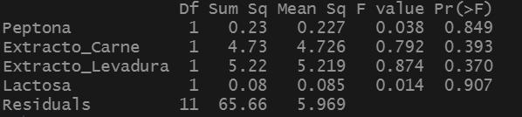
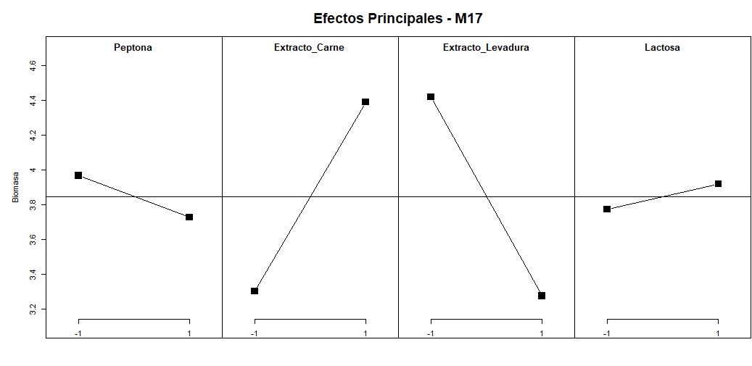
5. Resultados
La Tabla 2 muestra cómo los niveles de Peptona y Lactosa influyen en la biomasa de Streptococcus thermophilus A, destacando la importancia de la Lactosa, aunque podrían existir interacciones adicionales entre componentes.
Resultados del Análisis de Varianza (ANOVA) para el Medio M17
Peptona | Extracto_Carne | Extracto_Levadura | Lactosa | Biomasa
-1 | -1 | -1 | -1 | 5.558
-1 | 1 | 1 | -1 | 5.1
-1 | 1 | 1 | 1 | 4.627
-1 | -1 | 1 | -1 | 0.84
-1 | 1 | -1 | 1 | 4.912
-1 | -1 | -1 | 1 | 3.866
1 | -1 | 1 | 1 | 1.056
1 | 1 | 1 | -1 | 0.798
1 | -1 | 1 | -1 | 7.782
1 | 1 | -1 | 1 | 8.405
-1 | -1 | 1 | 1 | 2.945
1 | 1 | 1 | 1 | 3.068
1 | -1 | -1 | 1 | 2.489
1 | 1 | -1 | -1 | 4.334
-1 | 1 | -1 | -1 | 3.889
1 | -1 | -1 | -1 | 1.901
Efectos Principales de los Componentes del Medio M17 sobre la Biomasa de Streptococcus thermophilus A
Curso Diseño y Análisis de Experimentos en Ingeniería y Ciencias Ambientales

Slide 9
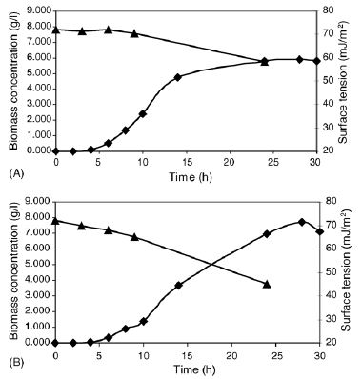
6. Conclusiones y recomendaciones
En el medio MRS, la Peptona y la Lactosa fueron identificadas como los componentes más influyentes en el crecimiento de *Lactococcus lactis 53*, con la Peptona mostrando un efecto significativo y directo, mientras que la Lactosa tuvo un impacto marginal. En contraste, en el medio M17, ninguno de los componentes analizados mostró efectos estadísticamente significativos en el crecimiento de *Streptococcus thermophilus A*, indicando la necesidad de considerar otros factores, como el Glicerofosfato Sódico, para optimizar su formulación.
Estos resultados coinciden con estudios previos en el caso del medio MRS, validando la importancia de la Peptona y la Lactosa en el crecimiento bacteriano. Sin embargo, los hallazgos para el medio M17 difieren, posiblemente debido a variaciones experimentales o la exclusión de componentes clave.
Se recomienda ampliar el rango de niveles experimentales y considerar factores adicionales para futuros estudios, reforzando la robustez de los modelos estadísticos mediante validación cruzada.
Curso Diseño y Análisis de Experimentos en Ingeniería y Ciencias Ambientales

Slide 10
Doctorado en Ingeniería y Ciencias Ambientales - DICA
Curso:
Diseño y Análisis de Experimentos en Ingeniería y Ciencias Ambientales
Tema:
Práctica 10: Diseño factorial fraccionado
Docente:
-PhD. Christian René Encina Zelada
Estudiantes:
-Agatha Prado Gárate
-Gustavo De la Cruz Montalvo
-Jhonsy O. Silva López
-José Zevallos Ruiz
18 de noviembre 2024, LIMA – PERÚ

